Slide 1

Reflexión final ciclo 1
La peor generación

Slide 2
Datos de lo logrado
Recursos implementados: 11 entidades, 23 servicios
Colecciones: 17
Servicios con pruebas unitarias: 18
funciona: Funciona todo. Sin embargo, falta algunos controllers y colecciones por ser desarrollados.

Slide 3
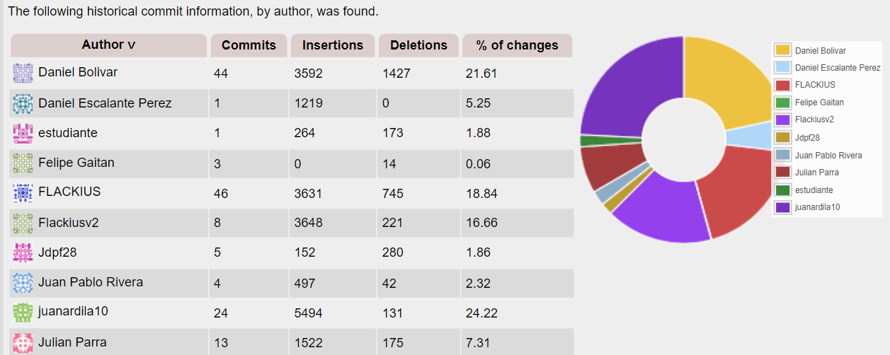
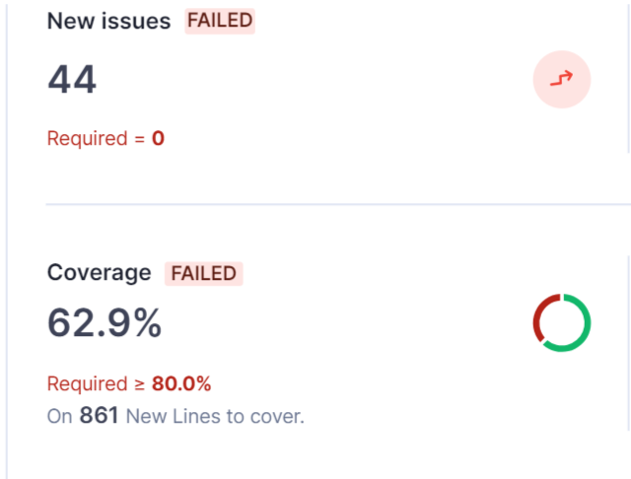
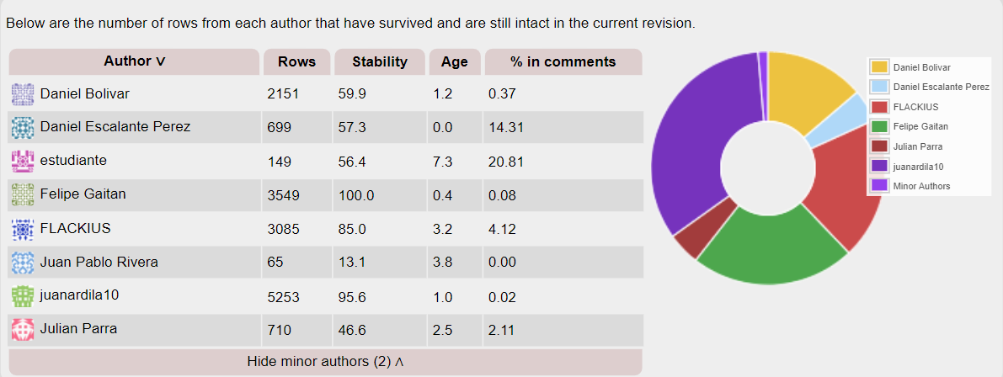
Resultados de Jenkins, Sonarqube:

Slide 4
Proceso seguido
En cuanto al manejo de github, cada integrante ha realizado su pull request correspondiente.
La distribución de tareas lo hace el líder, el cual analiza la cantidad de trabajo y lo distribuye
La comunicación se ha realizado por medio del grupo de Whatsapp.
Los problemas también se han resuelto por medio de Whatsapp.

Slide 5
Retrospectiva grupal
El trabajo realizado por el grupo fue bueno, se realizó un buen trabajo a pesar de que faltó una parte de la meta. Para mejorar en el futuro la comunicación en el grupo y el trabajo en equipo.

